Slide 1
Generativní rostlinné orgány
květenství

Slide 2


NÁZEV ŠKOLY: Gymnázium Lovosice, Sady pionýrů 600/6
ČÍSLO PROJEKTU: CZ.1.07/1.5.00/34.1073
NÁZEV MATERIÁLU: VY_32_INOVACE_1B_12_Generativní rostlinné orgány - květenství
TÉMA SADY: Botanika
ROČNÍK: sekunda
DATUM VZNIKU: březen 2013
AUTOR: Mgr. Dagmar Ročková

Slide 3
Anotace
Výklad na 1 vyučovací hodinu.
Učivo – charakteristika květenství, rozdíly mezi hroznovitým a vrcholičnatým květenstvím, základní typy hroznovitých a vrcholičnatých květenství a příklady rostlin.
Procvičování na závěr.
Pro přechod snímků použita animace – odkrýt doprava nahoru, některé snímky žákům skryty.
Text je rolován po odstavcích, případně po jednotlivých odrážkách – dle potřeby k výuce.
U obrázků použita animace – zmizení.
Procvičování formou zápisu na interaktivní tabuli.
Přílet řešení.

Slide 4
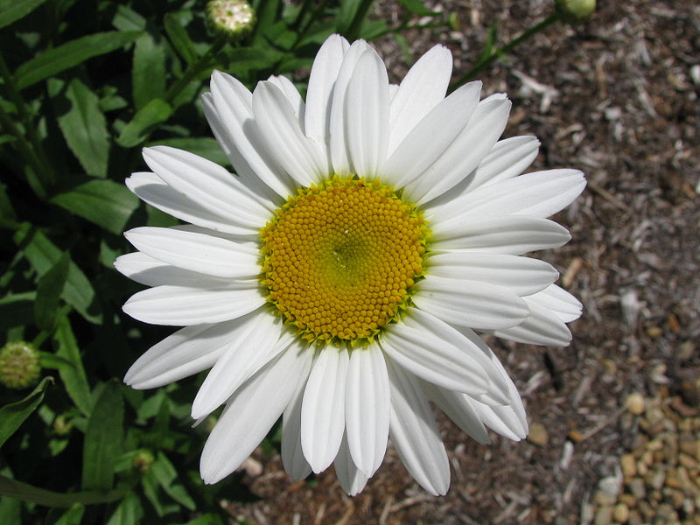
Květenství
soubor drobných květů
počet různý
nápadnost pro opylovače
biologický květ = květenství podobající se jednoduchému květu (kopretina)
Obr. 1.: Biologický květ

Slide 5
Typy květenství
HROZNOVITÁ
= postranní stonky nepřerůstají hlavní stonek
= květy rozkvétají zdola nahoru nebo od okraje
do středu
hrozen okolík
klas hlávka
lata úbor
VRCHOLIČNATÁ
= postranní stonky přerůstají stonek hlavní
= květy rozkvétají shora dolů nebo od středu k okraji
vrcholík
vidlan
vijan

Slide 6
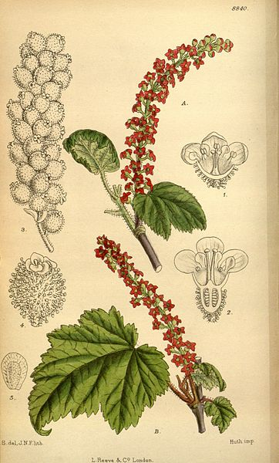
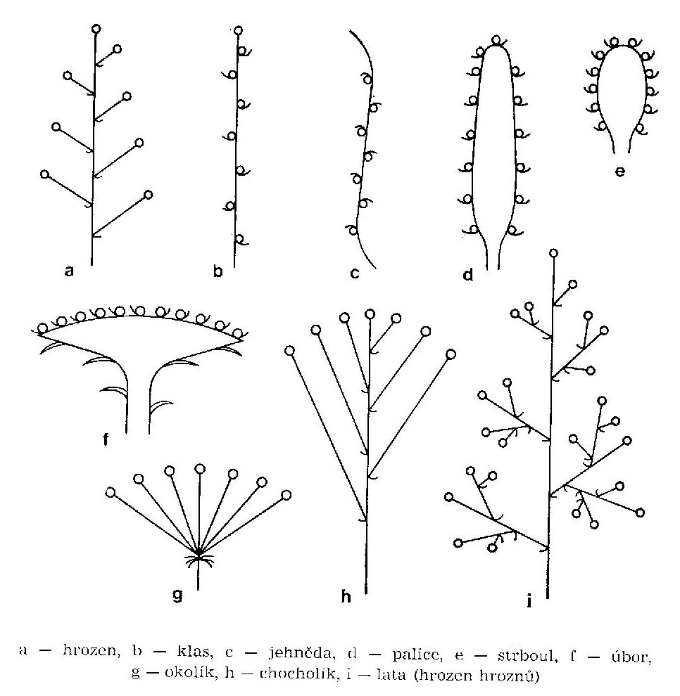
HROZEN
rybíz
Obr. 2.: Schéma
Obr. 3.: Rybíz

Slide 7
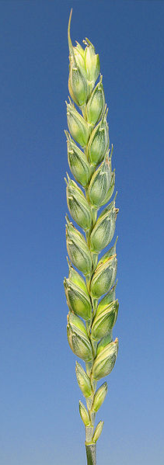
KLAS
pšenice
Obr. 2.: Schéma
Obr. 4.: Pšenice

Slide 8
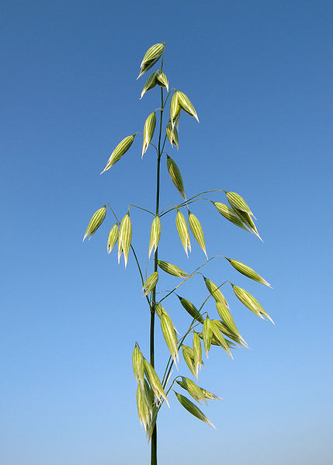
LATA
oves
Obr. 2.: Schéma
Obr. 5.: Oves

Slide 9
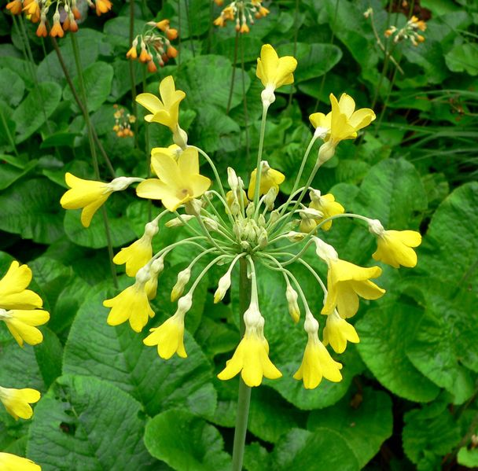
OKOLÍK
prvosenka
Obr. 2.: Schéma
Obr. 6.: Prvosenka

Slide 10
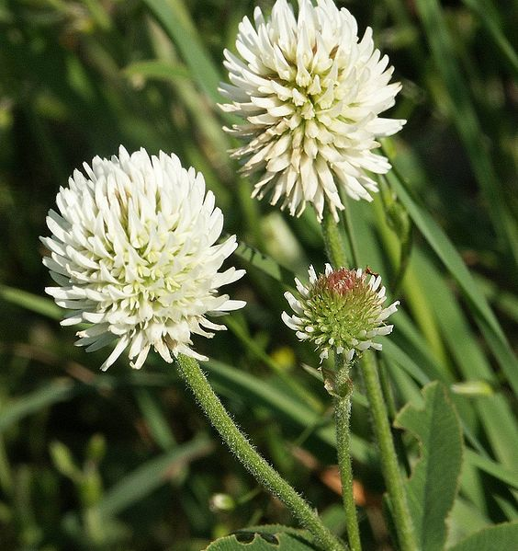
HLÁVKA
jetel
Obr. 2.: Schéma
Obr. 7.: Jetel

Slide 11
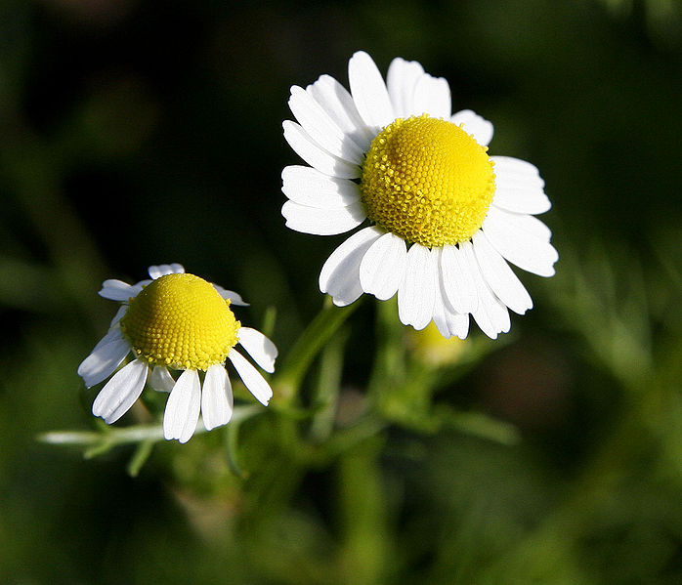
ÚBOR
heřmánek
Obr. 2.: Schéma
Obr. 8.: Heřmánek

Slide 12
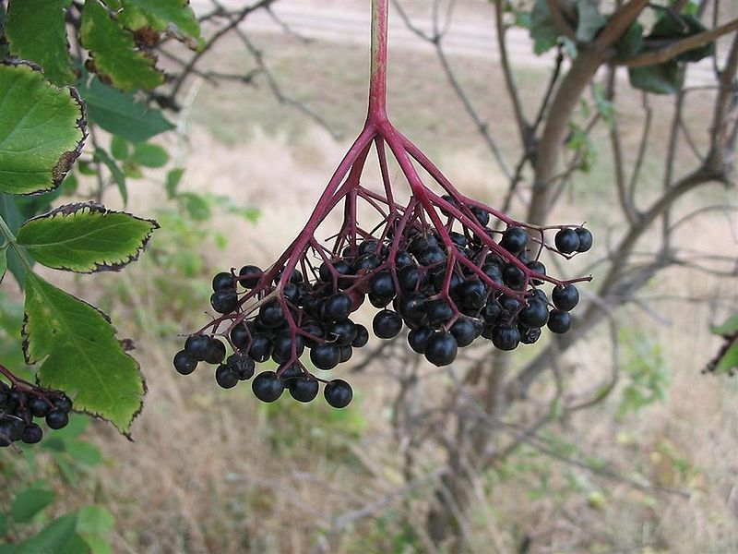
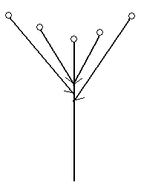
VRCHOLÍK
bez
Obr. 9.: Schéma
Obr. 10.: Bez

Slide 13
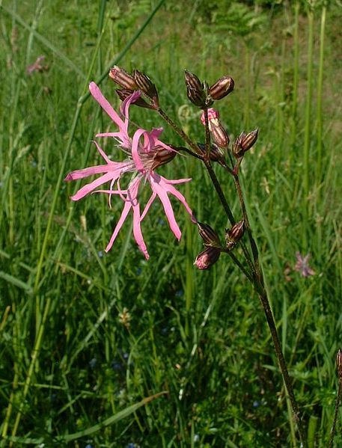
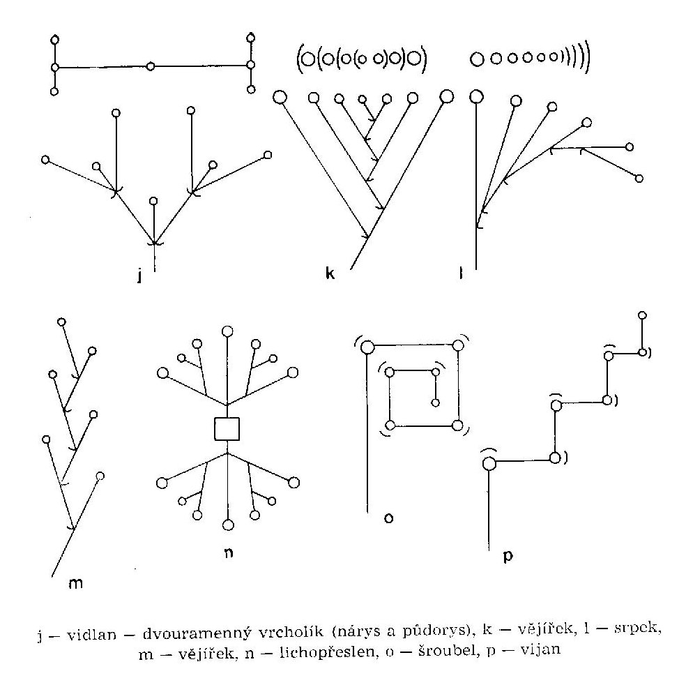
VIDLAN
kohoutek
Obr. 11.: Schéma
Obr. 12.: Kohoutek

Slide 14
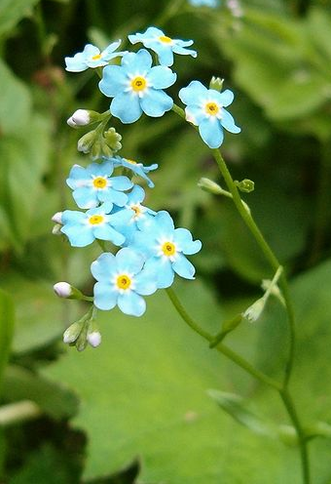
VIJAN
pomněnka
Obr.11.: Schéma
Obr.13.: Pomněnka

Slide 15
Typ květenství
A
B
C
E
A- hrozen
B - klas
C - jehněda
D - palice
E - hlávka
F - úbor
G - okolík
H - chocholík
I - lata
D
F
G
H
I
Obr. 2.: Schéma

Slide 16
Typ květenství
A- vidlan
B - vějířek
C - srpek
D - vějířek
E -lichpřeslen
F - šoubel
G - vijan
H - vrcholík
A
B
C
H
F
G
D
E
Obr. 11.: Schéma
Obr. 9.: Schéma

Slide 17

Spoj čarou: schéma – rostlina

Slide 18
Citace
ČABRADOVÁ, Věra; HASCH, František; SEJPKA, Jaroslav; VANĚČKOVÁ, Ivana. Přírodopis 7 učebnice pro základní školy a víceletá gymnázia. Plzeň: Fraus, 2005, ISBN 80-7238-424-4.
Obr. 1.: CAPTAIN-TUCKER. Wikimedia Commons [online]. [cit. 29.4.2013]. Dostupný na WWW: http://commons.wikimedia.org/wiki/File:Leucanthemum_x_superbum_%27Becky%27_in_NH.jpg
Obr. 2.: KREJČÍ, Petra a kol. Multimediální učební text - OBECNÁ BOTANIKA [online]. [cit. 29.4.2013]. Dostupný na WWW: http://web2.mendelu.cz/af_211_multitext/obecna_botanika/obrazky/organologie/velke_hroznovita_kvetenstvi.jpg
Obr. 3.: M.S. DEL., J.N.F. LITH.. Wikimedia Commons [online]. [cit. 29.4.2013]. Dostupný na WWW: http://commons.wikimedia.org/wiki/File:Ribes_jessoniae_146-8840.jpg
Obr. 4.: TREPTE, Andreas. Wikimedia Commons [online]. [cit. 29.4.2013]. Dostupný na WWW: http://commons.wikimedia.org/wiki/File:Triticum_aestivum.jpg?uselang=cs
Obr. 5.: TREPTE, Andreas. Wikimedia Commons [online]. [cit. 29.4.2013]. Dostupný na WWW: http://commons.wikimedia.org/wiki/File:Avena_sativa_II.jpg
Obr. 6.: SHEBS, Stan. Wikimedia Commons [online]. [cit. 29.4.2013]. Dostupný na WWW: http://commons.wikimedia.org/wiki/File:Primula_florindae_inflorescence.jpg

Slide 19
Citace
Obr. 7.: HAYNOLD, Bernd. Wikimedia Commons [online]. [cit. 29.4.2013]. Dostupný na WWW: http://commons.wikimedia.org/wiki/File:Trifolium_montanum_290504.jpg
Obr. 8.: FIR0002 20D. Wikimedia Commons [online]. [cit. 29.4.2013]. Dostupný na WWW: http://commons.wikimedia.org/wiki/File:Chamomile@original_size.jpg
Obr. 9: Archiv autora.
Obr. 10.: RÖLL, Martin. Wikimedia Commons [online]. [cit. 29.4.2013]. Dostupný na WWW: http://commons.wikimedia.org/wiki/File:Sambucus_nigra2.jpg
Obr. 11.: KREJČÍ, Petra a kol. Multimediální učební text - OBECNÁ BOTANIKA [online]. [cit. 29.4.2013]. Dostupný na WWW: http://web2.mendelu.cz/af_211_multitext/obecna_botanika/obrazky/organologie/velke_vrcholicnata_kvetenstvi.jpg
Obr. 12.: GAFFARD, J.f.. Wikimedia Commons [online]. [cit. 29.4.2013]. Dostupný na WWW: http://commons.wikimedia.org/wiki/File:Lychnis_flos-cuculi.jpg
Obr. 13.: SVETER. Wikimedia Commons [online]. [cit. 29.4.2013]. Dostupný na WWW: http://commons.wikimedia.org/wiki/File:Forget_me_not.JPG
Pozn. autora: Pro procvičování použity obrázky z výkladové části citované výše.

